Slide 1




Slide 2




Slide 3
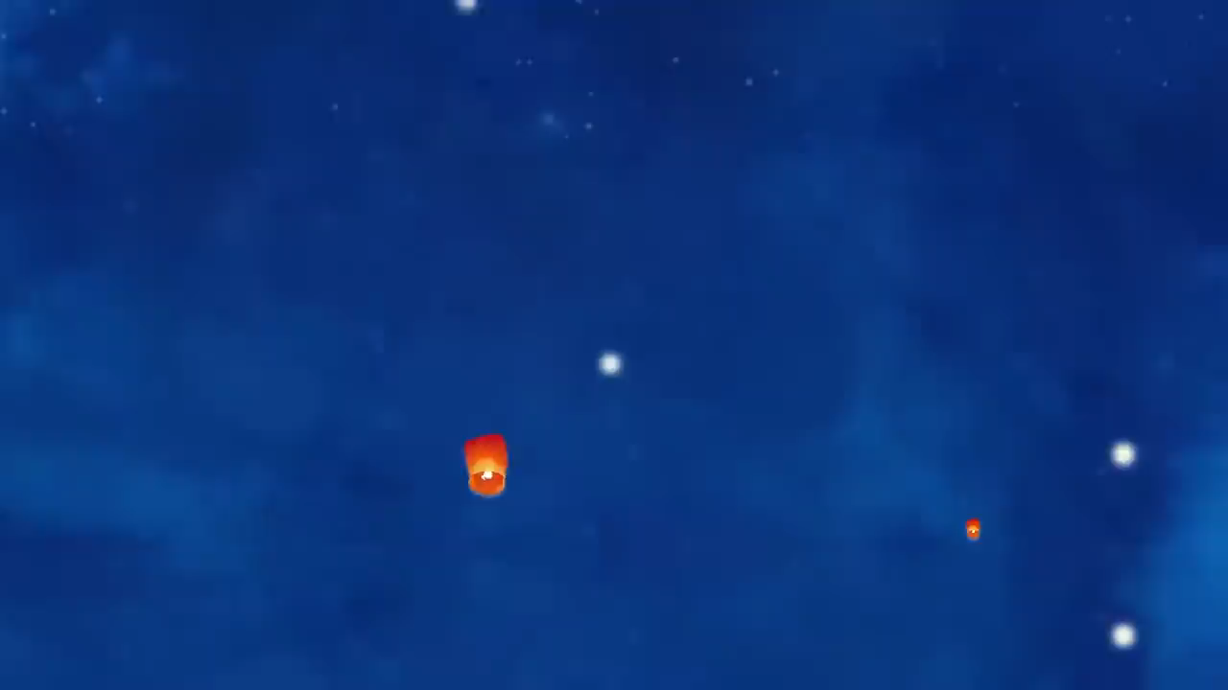

Slide 4



Slide 5
Trăng trên biển
Trăng trên sông, trên đồng, trên làng quê, tôi đã thấy nhiều. Duy trăng trên biển lúc mới mọc thì đây là lần đầu tiên tôi được thấy. Đẹp quá sức tưởng tượng! Màu lòng đỏ trứng mỗi lúc một sáng hồng lên, rất trong. Càng lên cao, trăng càng nhỏ dần, càng vàng dần, càng nhẹ dần. Bầu trời cũng sáng xanh lên. Mặt nước lóa sáng. Cả một vùng nước sóng sánh, vàng chói lọi.
(Theo Trần Hoài Dương)

Slide 6


Viết hoa tên bài và các chữ đầu mỗi câu.
Lùi đầu dòng khi viết câu đầu tiên của đoạn.
Chú ý các dấu chấm cuối câu.

Slide 7

sáng hồng
tưởng tượng
sáng xanh
sóng sánh
lóa sáng
chói lọi

Slide 8


Slide 9
Trăng trên biển
Trăng trên sông, trên đồng, trên làng quê, tôi đã thấy nhiều. Duy trăng trên biển lúc mới mọc thì đây là lần đầu tiên tôi được thấy. Đẹp quá sức tưởng tượng! Màu lòng đỏ trứng mỗi lúc một sáng hồng lên, rất trong. Càng lên cao, trăng càng nhỏ dần, càng vàng dần, càng nhẹ dần. Bầu trời cũng sáng xanh lên. Mặt nước lóa sáng. Cả một vùng nước sóng sánh, vàng chói lọi.
(Theo Trần Hoài Dương)

Slide 10



Slide 11
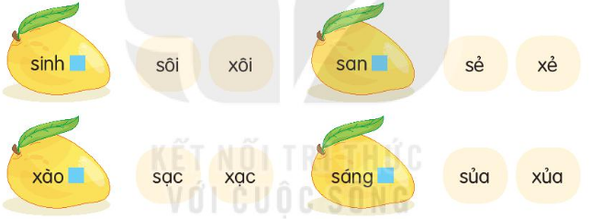
Bài 2a
Chọn tiếng phù hợp thay cho ô vuông:

Slide 12
Bài 2b
Tìm từ ngữ có tiếng chứa vần ăt hoặc ăc có nghĩa như sau:
Tàu thuyền vướng vào chỗ cạn không đi được
Hoạt động thu hoạch lúa
Làm sạch quần áo bằng cách vò, giũ trong nước
mắc
gặt
giặt

Slide 13
Bài 3
Đặt 2 câu với từ ngữ tìm được ở bài tập 2
Ngoài đồng, các bác nông dân đang say sưa gặt lúa.
Mẹ có thể giúp con giặt chiếc áo này được không?

Slide 14




Slide 15

+ Em nhớ được những gì trong tiết học?
+ Nêu ý kiến về bài học: Em thích hoặc không thích hoạt động nào? Vì sao?

Slide 16


